Slide 1
Моделирование объектно‑ориентированных систем

Slide 2
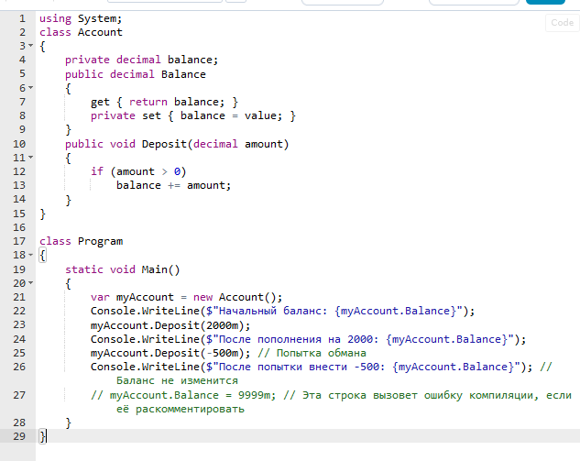
Инкапсуляция в C# — это принцип объектно-ориентированного программирования, который объединяет данные (поля класса) и методы, которые ими манипулируют, в единую логическую единицу (класс) и скрывает детали реализации от внешнего кода. Вместо прямого доступа к внутренним данным предоставляется контролируемый интерфейс для работы с ними.
Как это работает
Основная идея — завернуть данные и методы в «капсулу» (класс) и контролировать, как извне можно к ним обращаться. Для этого используются модификаторы доступа, которые задают уровень видимости для других частей программы.
public — элемент доступен из любого места в программе. Это «интерфейс» класса.
private — элемент доступен только внутри самого класса. Это «внутренняя кухня», скрытая от внешнего мира.
protected — элемент доступен внутри класса и в производных (наследуемых) классах.
internal — элемент доступен только в пределах текущей сборки (проекта).

Slide 3
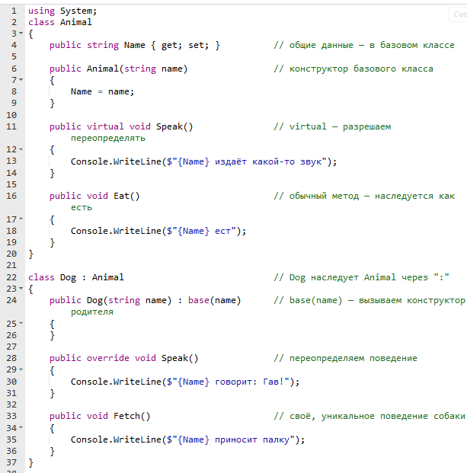
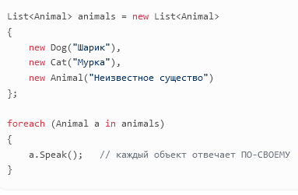
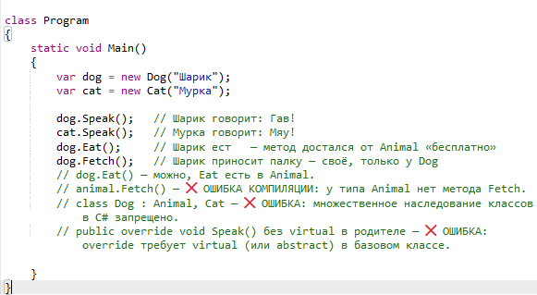
В коде все объекты хранятся в списке List<Animal>, то есть каждый элемент списка формально считается «животным». Это возможно, потому что Dog и Cat наследуются от Animal (или реализуют общий интерфейс), а в C# действует правило: объект наследника можно присвоить переменной базового типа. Это называется восходящим приведением (upcasting).
Наследование в C# — это механизм объектно-ориентированного программирования (ООП), который позволяет создавать новый класс (производный класс) на основе существующего (базового класса). Производный класс автоматически получает доступ к полям, методам, свойствам и индексаторам базового класса и может дополнять или переопределять его функциональность.

Slide 4
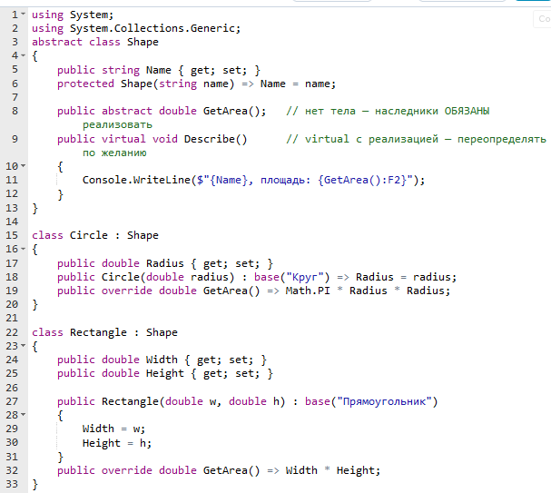
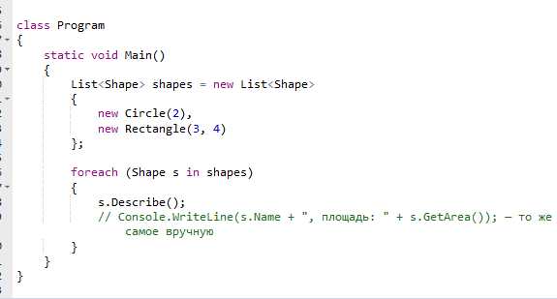
Абстрактный класс — это «полуготовый» шаблон для других классов. Его нельзя создать напрямую (нельзя написать new Shape()), потому что он описывает общую идею («фигура»), но не даёт полной реализации. В C# такой класс объявляют с ключевым словом abstract. Его главная цель — задать общий контракт: какие свойства и методы должны быть у всех наследников, и при этом дать им часть готовой логики.
В примере abstract class Shape задаёт для всех фигур обязательное требование: каждый наследник обязан реализовать метод GetArea(). Это делают через public abstract double GetArea();. У такого метода нет тела — только сигнатура. Так гарантируется, что у любой фигуры можно будет спросить площадь, но каждый тип фигуры посчитает её по-своему.
При этом Shape может и сам дать полезную реализацию: метод Describe() уже готов и выводит имя фигуры и её площадь. Наследники могут использовать его «как есть» или переопределить, если нужно другое поведение.

Slide 5
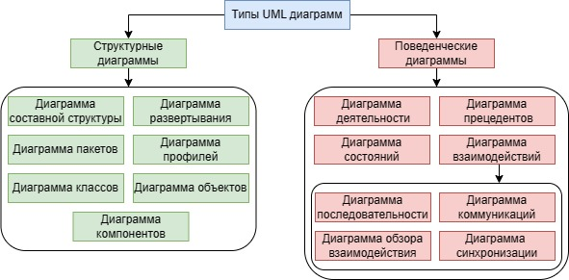
UML (Unified Modeling Language — унифицированный язык моделирования) — это стандартизированный графический язык для визуального описания структуры, поведения и взаимодействия сложных систем. Он позволяет создавать понятные и однозначные схемы, которые могут интерпретироваться всеми специалистами, знакомыми с этим языком.

Slide 6
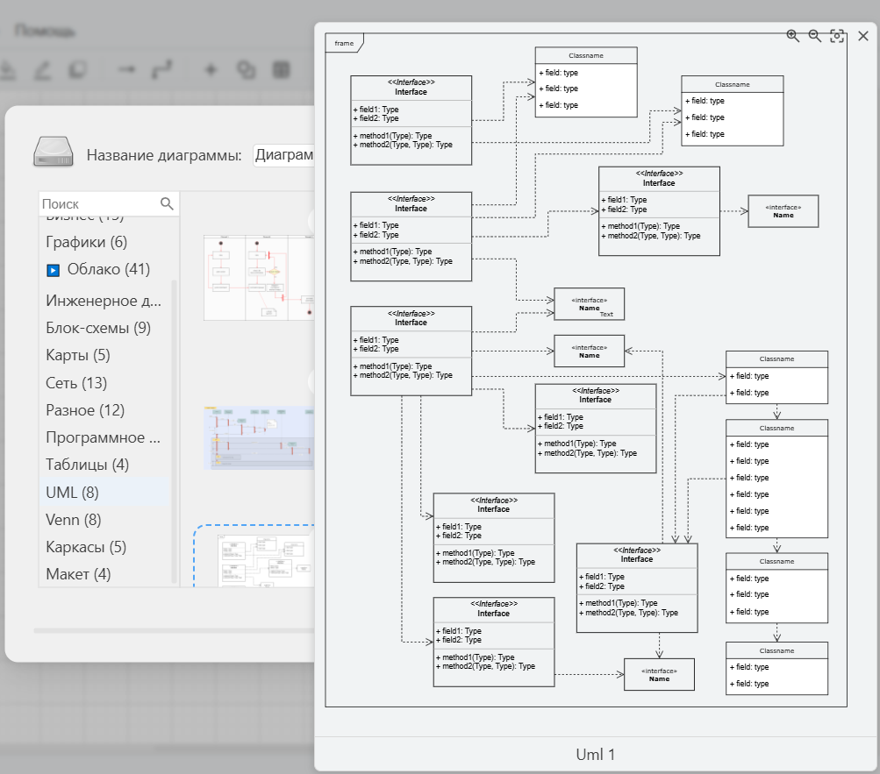
Draw io
https://www.drawio.com/docs/diagram-types/uml/class-diagrams/

Slide 7
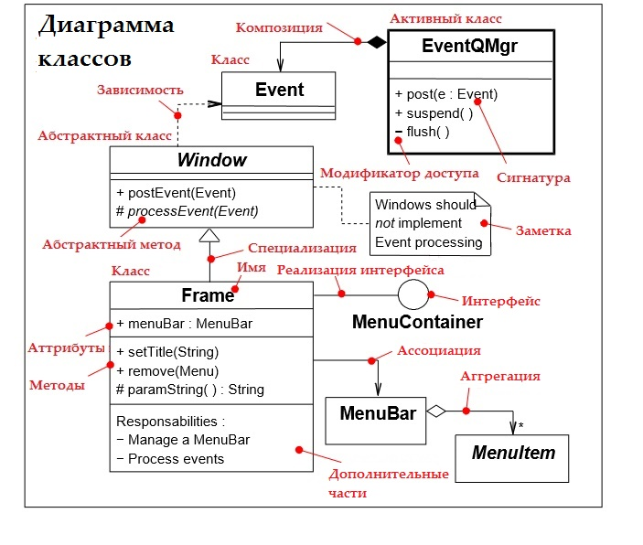
Диаграмма классов UML (Unified Modeling Language) — это статическая структурная диаграмма, которая описывает структуру системы, показывая её классы, их атрибуты, методы и отношения между ними. Она используется для концептуального моделирования предметной области, проектирования объектно-ориентированных систем, а также для обратного инжиниринга существующих систем.

Slide 8
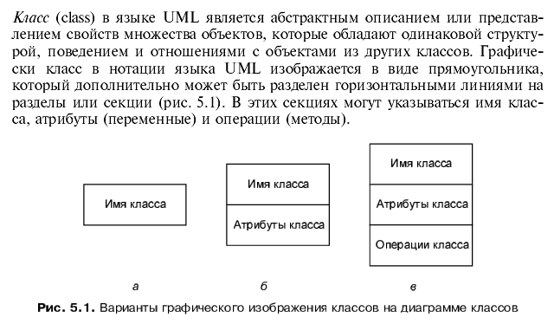

Slide 9
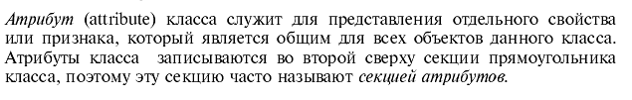
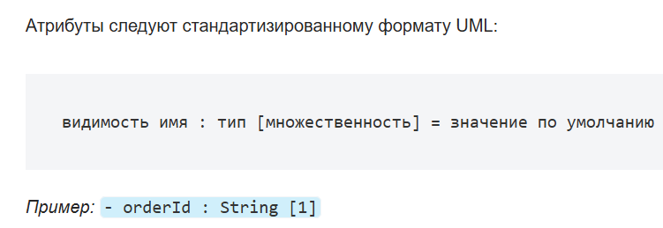
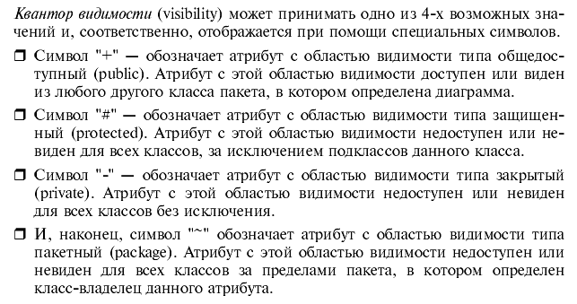

Slide 10
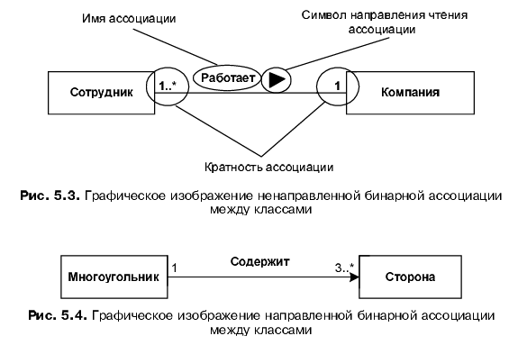
Ассоциация — это самая общая связь: один класс «знает» о другом и может с ним взаимодействовать. Например, Order «знает» про Customer: в заказе хранится ссылка на клиента, чтобы можно было вывести имя или адрес. В UML ассоциация рисуется простой сплошной линией между классами. Часто на концах линии пишут роли (кто для кого) и кратности: например, «один клиент может иметь от нуля до многих заказов» — тогда у стороны Order ставят 0..*, а у Customer — 1.
public class Customer
{
public List<Order> Orders { get; set; } = new();
}
public class Order
{
public Customer Customer { get; set; }
}

Slide 11
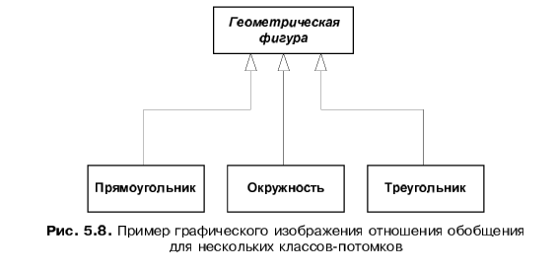
На UML-диаграмме классов отношение наследования (в терминологии UML его также называют обобщением, Generalization) показывает, что один класс (подкласс, производный класс) наследует структуру и поведение другого класса (суперкласса, базового класса). Это отношение выражает идею «является» (is-a): например, собака является животным, а ученик является человеком.
// Базовый класс
public class Animal
{
public virtual void MakeSound() => Console.WriteLine("Some sound");
}
// Наследник
public class Dog : Animal
{
public override void MakeSound() => Console.WriteLine("Woof");
}

Slide 12
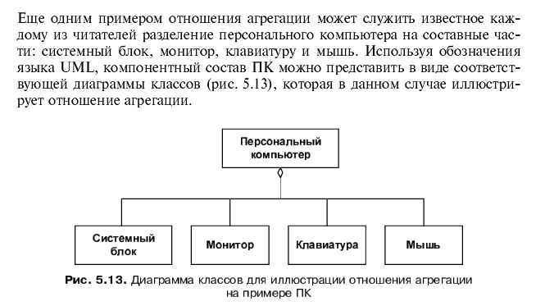
Агрегация — это «целое и его части», где части могут существовать без целого. Классический пример: кафедра «имеет» преподавателей, но преподаватель может уйти из университета и работать в другом месте — его жизнь не привязана жёстко к кафедре. В UML агрегацию рисуют как ассоциацию, но на стороне «целого» ставят пустой ромб.
public class Department
{
// Преподаватели могут существовать и вне этой кафедры
public List<Lecturer> Lecturers { get; set; } = new();
}

Slide 13
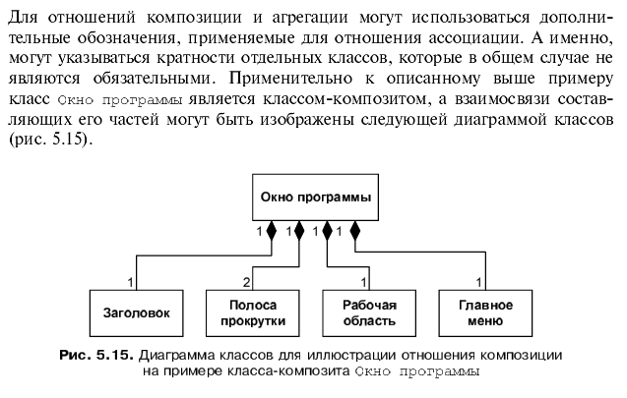
Композиция — это жёсткая форма «целое-часть»: части не могут существовать без целого. Пример: дом «состоит из» комнат — если дома нет, комнат как части этого дома тоже нет. В UML композицию рисуют так же, как агрегацию, но ромб на стороне «целого» закрашивают чёрным.
public class House
{
private List<Room> _rooms = new();
public void AddRoom(Room room) => _rooms.Add(room);
// При удалении дома должны удаляться и комнаты
public void Dispose()
{
foreach (var room in _rooms)
room.Dispose(); // если Room IDisposable
_rooms.Clear();
}
}

Slide 14
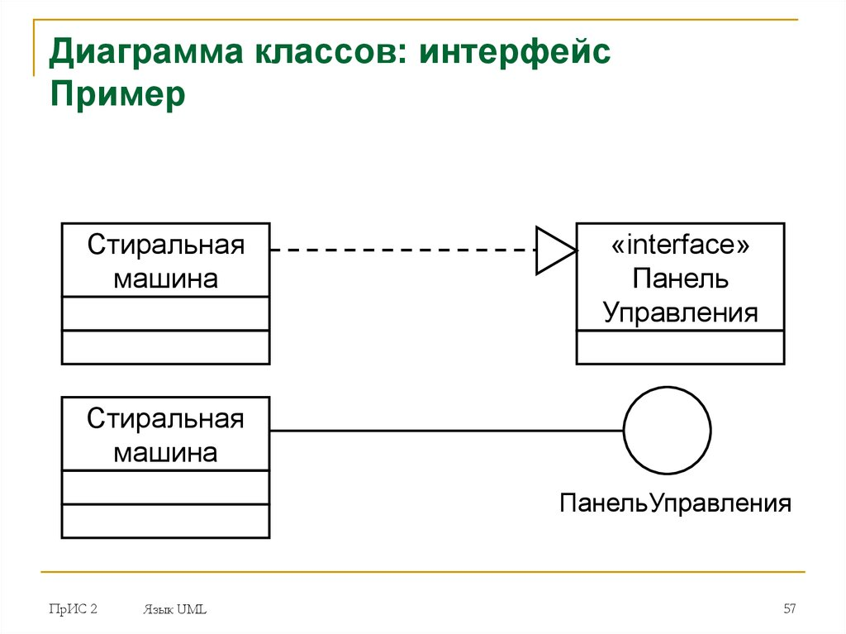
В отличие от обычного класса, который рисуется как прямоугольник, разделённый на три секции (имя, атрибуты, операции), интерфейс обозначается кружком либо прямоугольником со стереотипом <<interface>>. Имя интерфейса принято писать курсивом и часто предварять заглавной буквой I (например, ITemperatureSensor). Главное отличие в том, что интерфейс не может содержать реализации (код методов). Он лишь задаёт контракт: какие операции должен иметь класс, чтобы его реализовать. В интерфейсе могут быть только объявления операций без тела метода. Связь между интерфейсом и классом, который его реализует, изображается пунктирной линией со стрелкой в виде незакрашенного треугольника, направленной от класса к интерфейсу. Это показывает, что класс обязан предоставить реализацию всех операций, объявленных в интерфейсе.
public interface IPaymentProcessor
{
bool ProcessPayment(decimal amount);
}
public class PaymentService : IPaymentProcessor
{
public bool ProcessPayment(decimal amount) { /* реализация */ }
}

Slide 15
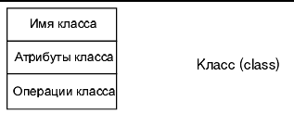
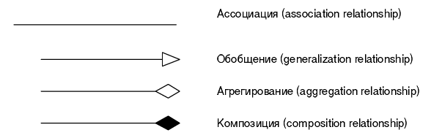
https://metanit.com/sharp/patterns/1.2.php

Slide 16


